Slide 1
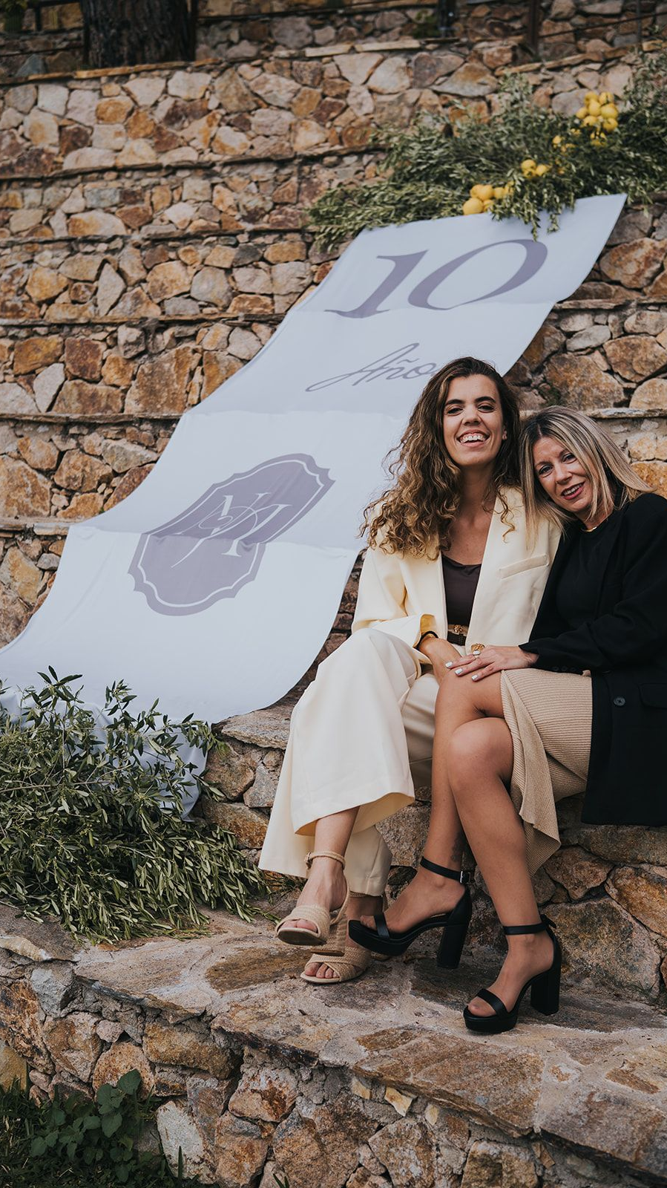
HOY ES EL DÍA
Abrimos las puertas de Nubes de Algodón School 🤍
Hoy os lo enseñamos todo. No os lo perdáis.

Slide 2
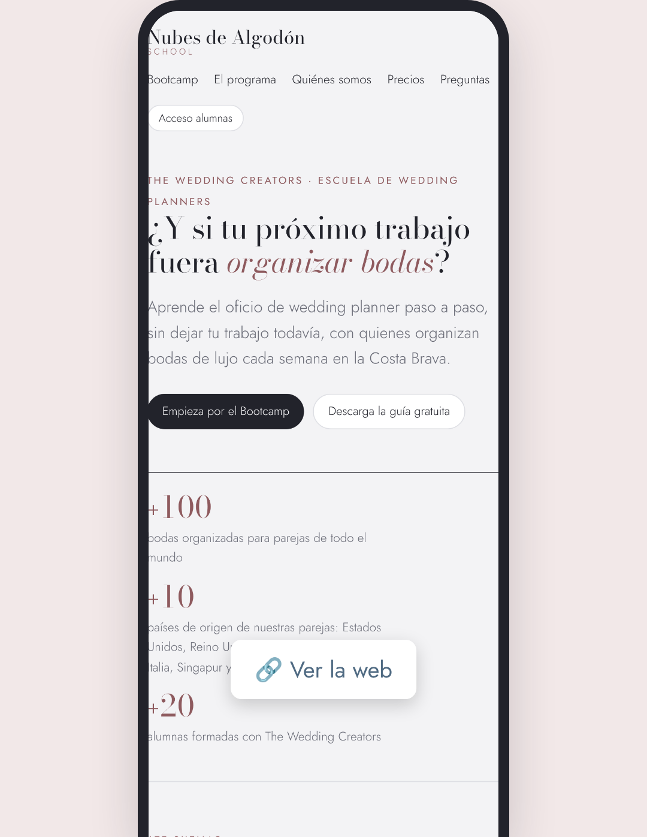
YA ESTÁ ABIERTA
Nuestra escuela, por fin online
Entra, cotillea y quédate todo lo que quieras 🤍

Slide 3
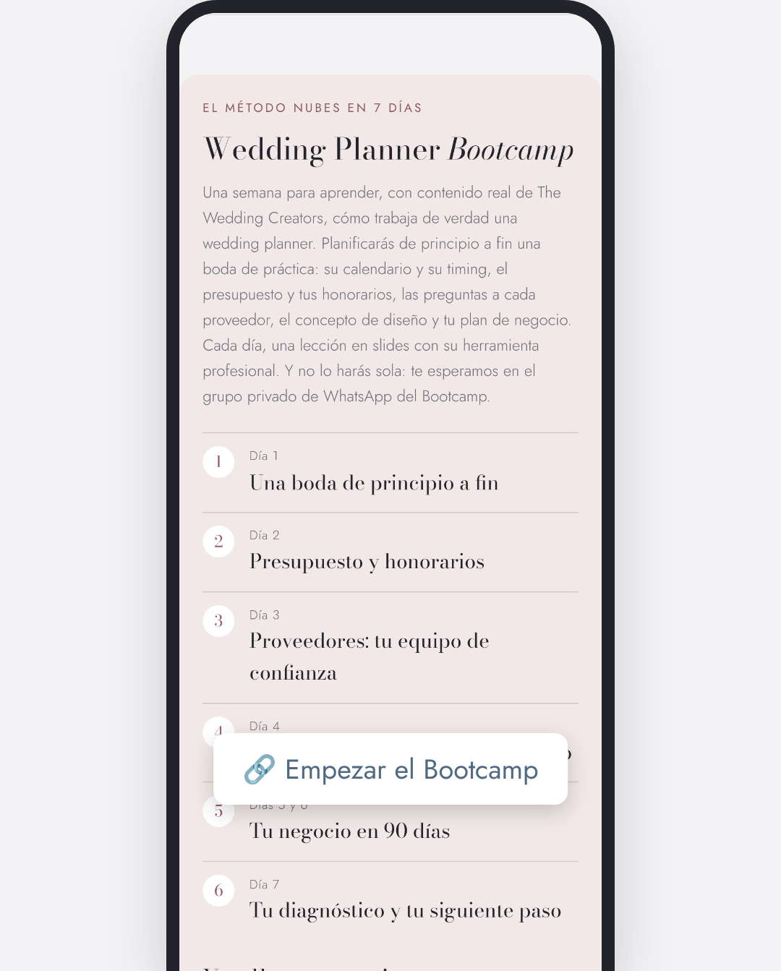
POR DÓNDE EMPEZAR
Wedding Planner Bootcamp
El método Nubes en 7 días: planificas una boda de práctica de principio a fin. 47 € IVA incluido.

Slide 4
CUÉNTANOS
¿Qué camino va contigo?
Elige uno
Online · aprender a mi ritmo
Completo · lanzar mi negocio
Signature · lujo y bodas destino

Slide 5
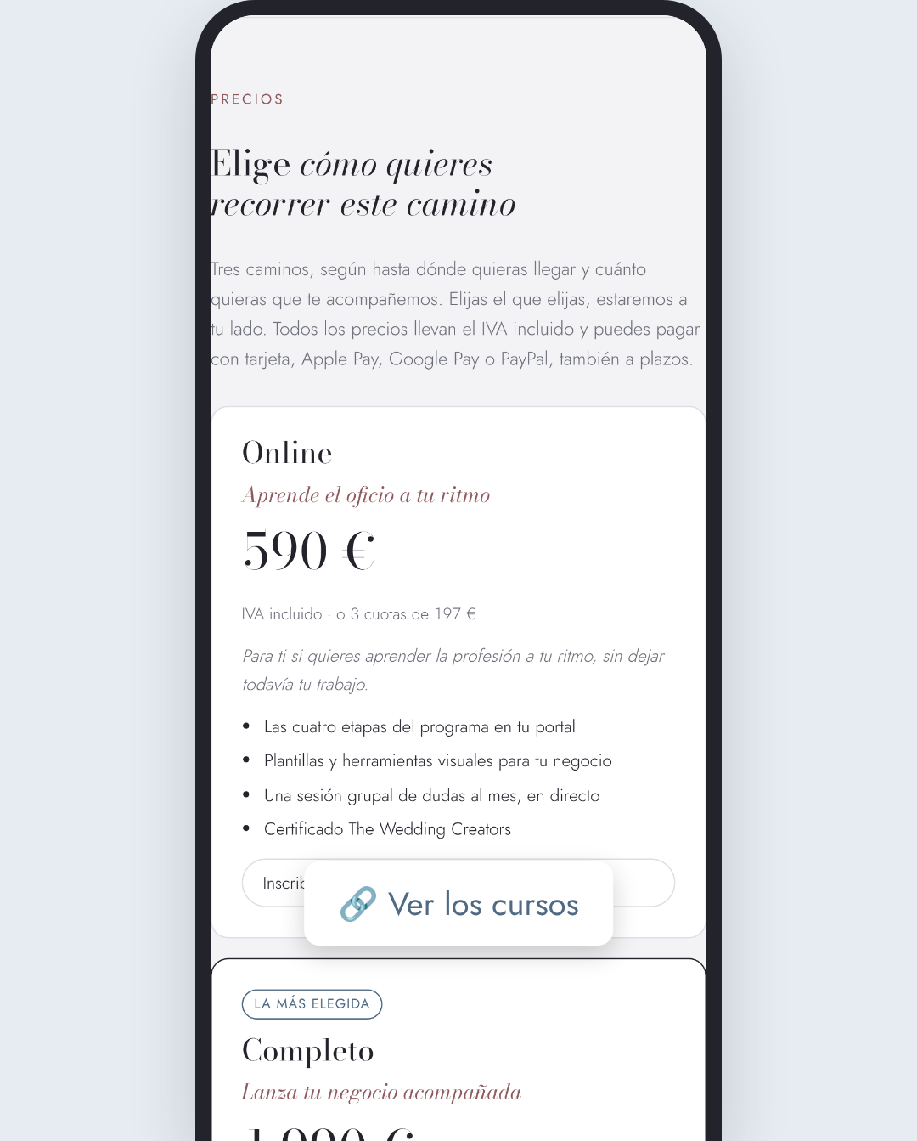
TRES CAMINOS
Online, Completo o Signature
Y si después quieres subir de nivel, solo pagas la diferencia.

Slide 6
OS LEEMOS
¿Qué dudas tienes sobre los cursos?
Pregúntanos lo que quieras
Escribe algo…

